Slide 1
Klasifikasi

Slide 2
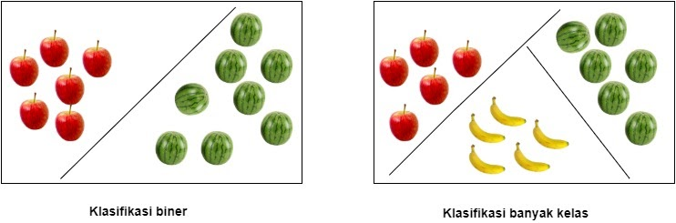
Klasifikasi
klasifikasi adalah teknik untuk menentukan kelas atau kategori berdasarkan atribut yang diberikan. Klasifikasi terbagi menjadi 2 yaitu klasifikasi biner dan multiclasss.

Slide 3
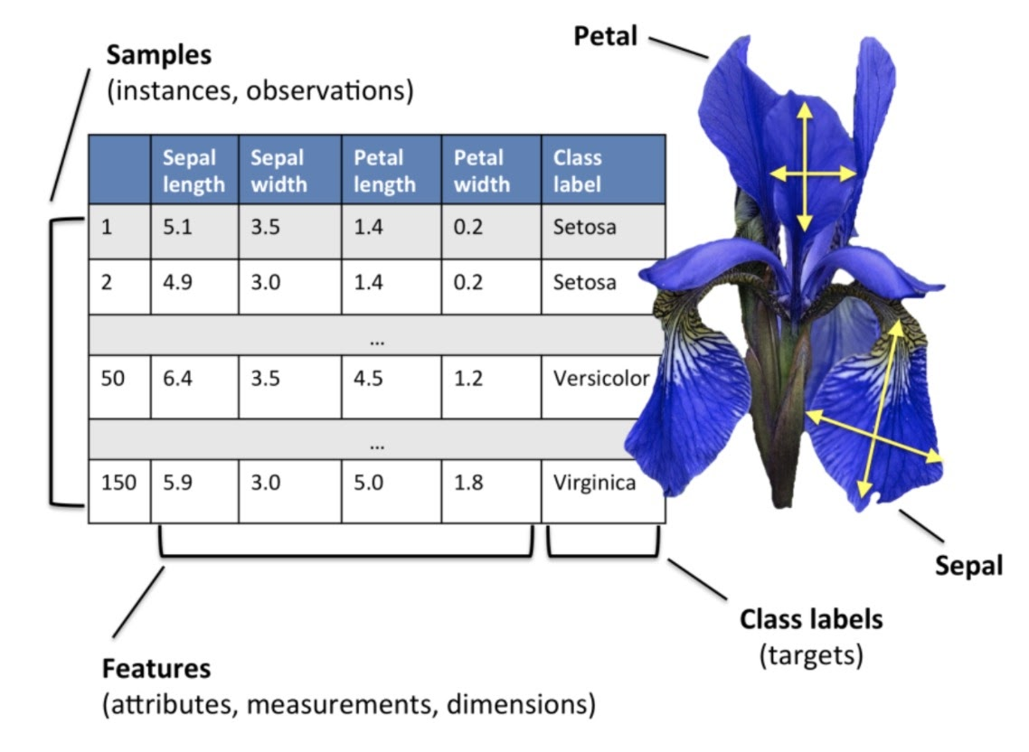
Multiclass Classification
Contoh multiclass classification dengan dataset iris

Slide 4
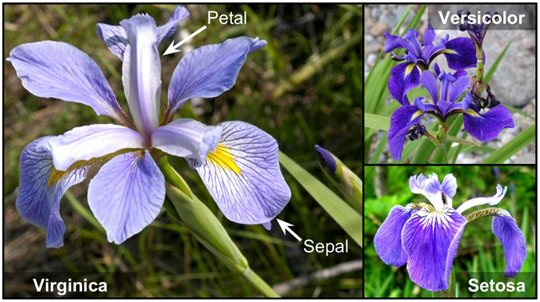
Multiclass Classification
Contohnya panjang petal dari Iris Setosa lebih pendek dari spesies versicolor dan virginica. Jika panjang petal pendek maka kemungkinan spesies Iris tersebut adalah Setosa.

Slide 5
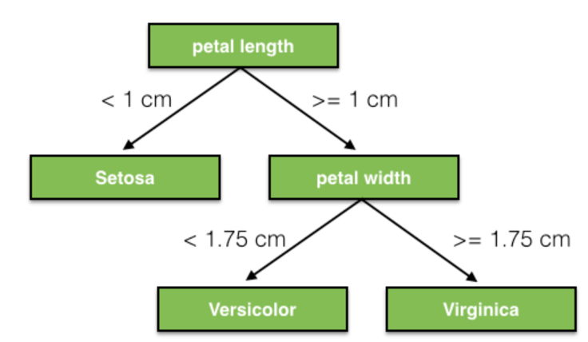
Decision Tree
Decision tree adalah diagram yang bisa membantumu memilih salah satu dari beberapa pilihan tindakan. Umumnya, decision tree dimulai dengan satu node atau simpul. Kemudian, node tersebut bercabang untuk menyatakan pilihan-pilihan yang ada.

Slide 6
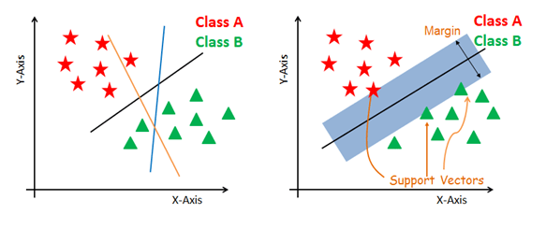
Support Vector Machine
Support Vector Machine adalah model ML multifungsi yang dapat digunakan untuk menyelesaikan permasalahan klasifikasi, regresi, dan pendeteksian outlier.
SVM bekerja dengan membuat garis pembatas antar support vektors (hyperplane) dan juga margin (jarak antara support vektors dan hyperplane).

Slide 7

Support Vector Machine
Misal datanya tidak linear maka kita dapat menggunakan kernel trick (membuat dimensi baru).

Slide 8
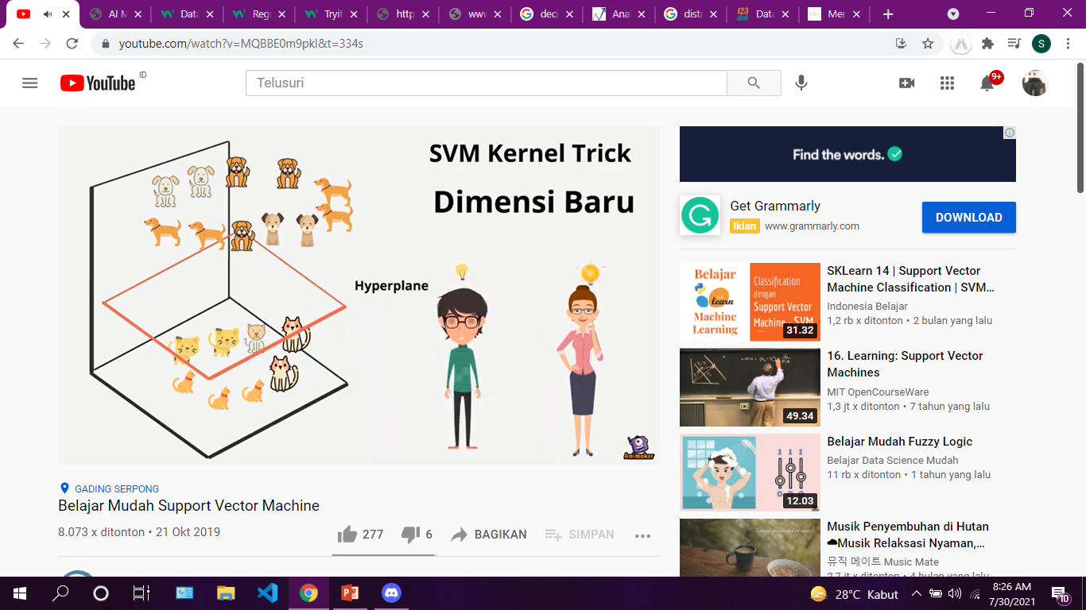
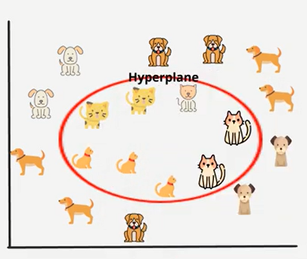
Support Vector Machine
Data 2D diubah menjadi 3D.

Slide 9
Latihan svm
Dataset dapat di download di https://github.com/susanli2016/Machine-Learning-with-Python/blob/master/diabetes.csv
https://www.kaggle.com/uciml/pima-indians-diabetes-database

Slide 10
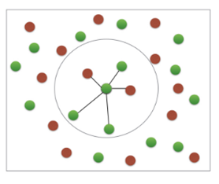
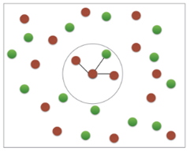
k-Nearest Neighbors
Ide dasar k-Nearest Neighbors, atau KNN, adalah untuk memprediksi label dari setiap titik data dengan melihat jumlah K tertangga terdekatnya.
merah
hijau

Slide 11
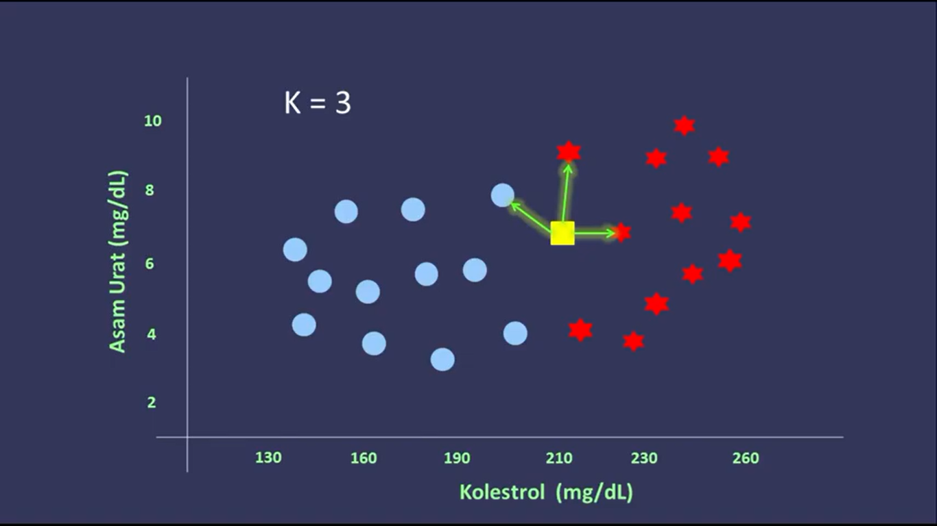
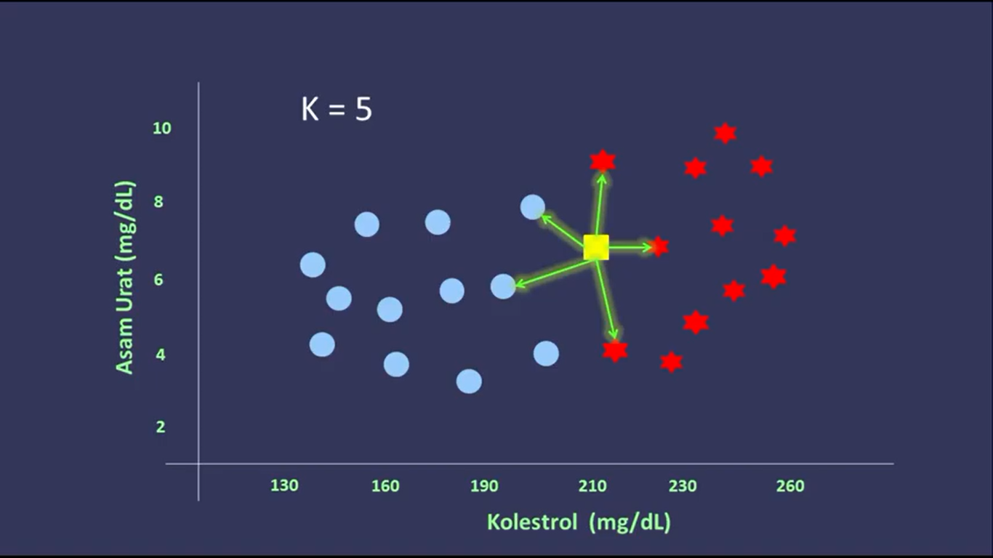
k-Nearest Neighbors
Misalkan ada data terdiri dari 12 data normal(biru) dan 12 penderita hypertensi(merah).

Slide 12
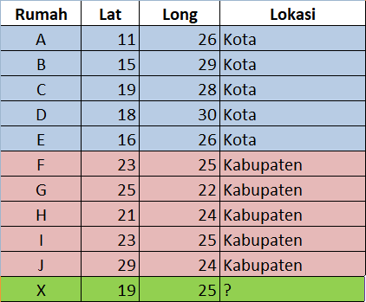
k-Nearest Neighbors
Independent Variables (features), yaitu variable yang nilainya tidak dipengaruhi oleh variable lain. Pada contoh data diatas, yang termasuk independent variable adalah Lat, dan Long.
Dependent Variables (target), yaitu variable yang nilainya dipengaruhi oleh variable lain. Pada contoh data diatas, yang termasuk dependent variable adalah Lokasi.
Notes:
Catatan: Independent Varibales yang nilainya bukan berbentuk angka, maka kita harus mengkonversinya terlebih dahulu.

Slide 13
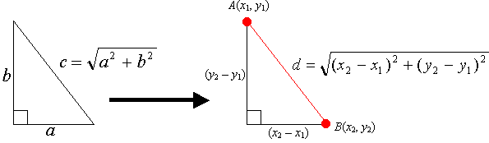
Selanjutnya kita hitung jarak antara rumah X terhadap rumah A-G dengan menggunakan rumus pythagoras:
Ket:
x adalah Lat, y adalah Long, sedangkan (x1,y1) adalah lat danlong dari rumah X, dan (x2, y2) adalah lat dan long dari masing-masing tetangganya.
Notes:
Catatan: Bila dalam kasus lain terdapat lebih dari 2 independent variables, untuk menghitung jaraknya kita bisa gunakan rumus Euclidean Distance. Mirip dengan Pythagoras, hanya saja Euclidean Distance memiliki dimensi lebih dari 2.

Slide 14
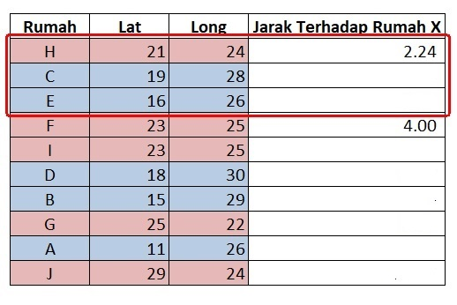
k-Nearest Neighbors
Latihan:
Ket:
Dari hasil perhitungan didapatkan bahwa ternyata 3 tetangga terdekat dari rumah X adalah:
Rumah H (Kabupaten) yang memiliki jarak 2.24,
Rumah C (Kota) yang memiliki jarak ?, dan
Rumah E (Kota) yang memiliki jarak ?.

Slide 15
Latihan
https://archive.ics.uci.edu/ml/machine-learning-databases/voting-records/house-votes-84.data

Slide 16
referensi
https://towardsdatascience.com/machine-learning-with-python-classification-complete-tutorial-d2c99dc524ec
https://medium.com/analytics-vidhya/part-1-a-z-of-decision-trees-40e2bd8c4089
https://www.datacamp.com/community/tutorials/svm-classification-scikit-learn-python
https://towardsdatascience.com/exploring-classifiers-with-python-scikit-learn-iris-dataset-2bcb490d2e1b
https://www.dicoding.com/academies/184/discussions/97178
https://datascienceplus.com/machine-learning-for-diabetes-with-python/
https://www.datacamp.com/community/tutorials/decision-tree-classification-python

Slide 17
referensi
https://www.youtube.com/watch?v=z69XYXpvVrE
https://www.youtube.com/watch?v=Be1gov7jd2E

